Slide 1
Уроки программирования для новичков
Использование NXT датчиков света в программной среде EV3-G

Slide 2
На этом занятии
Научимся пользоваться NXT датчиками света в среде программирования EV3-G

Slide 3
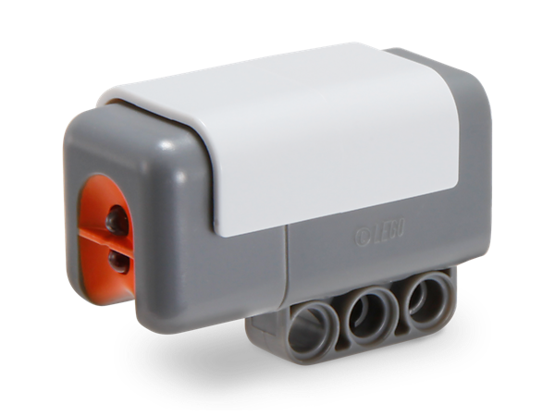
Использование NXT датчиков света в EV3-G
Как мы можем заставить датчик света работать в ПО EV3?
Притворяемся, что это датчик звука (Начинающий)
Используем сырые значения (Продвинутый)
Этот урок только для начинающих

Slide 4


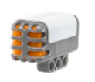
Скачиваем датчик звука
Датчик звука, он доступен на сайте LEGO.com :
http://www.lego.com/ru-ru/mindstorms/downloads
Скачайте блок используя урок “Импорт блоков” в уровне для начинающих на сайте mindlesson.ru
Заметка: Если используете образовательную версию, блок уже будет у вас в палетке

Slide 5
Используем датчик света с помощью блока датчика звука
Как только вы установили звуковой датчик, вы обнаружите его в палетке, в цикле, переключателе, блоке ожидания.
Датчик «Звука» имеет 2 режима:
Режим dB, он загорается красным цветом и измеряет степень отражения. (Режим отраженного света). Белая поверхность дает высокие значения (~70). Черная выдает примерно(~20).
В режиме dBa, считывает внешние освещение. (Режим внешнего освещения) Красный светодиод будет выключен.
Не волнуйтесь о том, что вы используете неправильный блок. Все работает как надо.

Slide 6
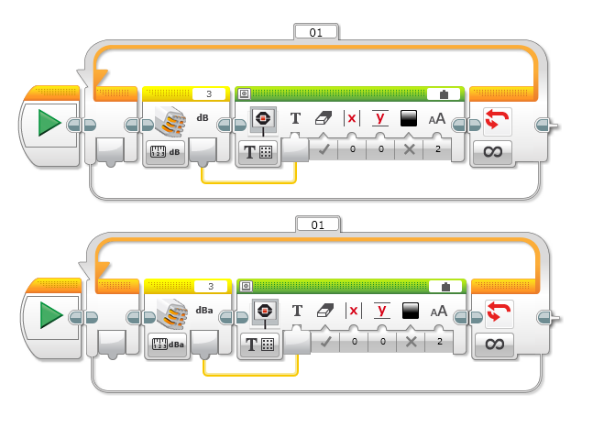
Пример использования: Считка & отображение значений
Режим отраженного света
Режим внешнего освещения

Slide 7
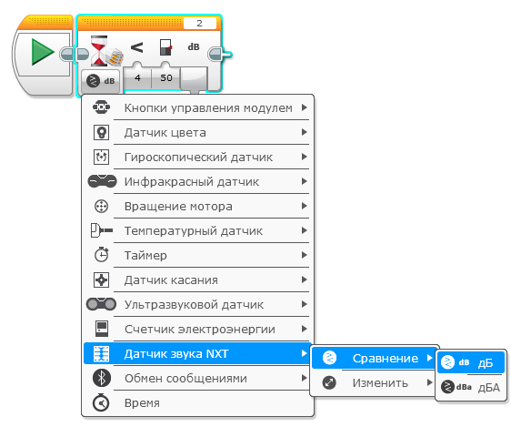
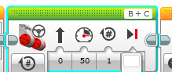
Испытание датчик света
Теперь вы знаете как использовать NXT датчик света, можете ли вы использовать его , чтобы робот ехал до черной линии?
Шаг 1: Используйте блок ожидания до NXT датчика звука (NXT датчика света)
Шаг 2: Используйте NXT датчик звука в режиме сравнения dB
Шаг 3: Что понять какое значение использовать, вам понадобится Port View (обращайтесь к уроку ”Port View” в уровне для начинающих mindlesson.ru
Обратите внимание, что NXT датчик света называется “View → Light”
Подсказка: Вы будете использовать рулевое управление (подумайте о включении/выключении моторов) и блок ожидания на “Звук”

Slide 8
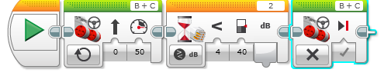
Испытание датчик света решение
Финиш
Рулевое управление – включение моторов
Ожидать, пока цвет черный (порог <40 определен чрез View Port)
Рулевое управление – выключение моторов, торможение
Старт

Slide 9
Использование NXT датчика света в других EV3 программах
Когда мы можем заменить датчик цвета датчиком «звука» (света) в программе EV3?
Когда нужно считать яркость.
Когда цвета, которые нужно различать, дают надежно различимые показания.
Остановиться на линии, следовать линии, уклоняться от линии. Следование зеленой линии может быть сложным, возможно невыполнимо.
Внимание: Чтобы научиться как ездить по линии с помощью NXT датчика света, посмотрите урок езды по линии на сайте Mindlesson.ru

Slide 10
Заметка для тренеров/учителей
Было бы круто, если блок датчика звука выглядел и назывался как датчик света, но дети в моем классе быстро приспособились. Это намного проще, чем использование сырых значений. Установка блока датчика света до занятия сохранит нервы.
Some other options, for those who would like to pursue them:
«NXT датчики света на EV3» в продвинутом уровне на сайте Mindlesson.ru
Калибровка датчиков света(до сих пор используя блок датчика звука) http://drpineda.ca/using-nxt-light-sensor-in-ev3.html
https://www.youtube.com/watch?v=I7Bqvk-uMLk&feature=youtu.be

Slide 11
Благодарность
Авторы: Cathy Sarisky, Sanjay and Arvind Seshan
Больше уроков на сайте: www.ev3lessons.com
Перевод осуществил: Абай Владимир, abayvladimir@hotmail.com
This work is licensed under a Creative Commons Attribution-NonCommercial-ShareAlike 4.0 International License.

